Slide 1
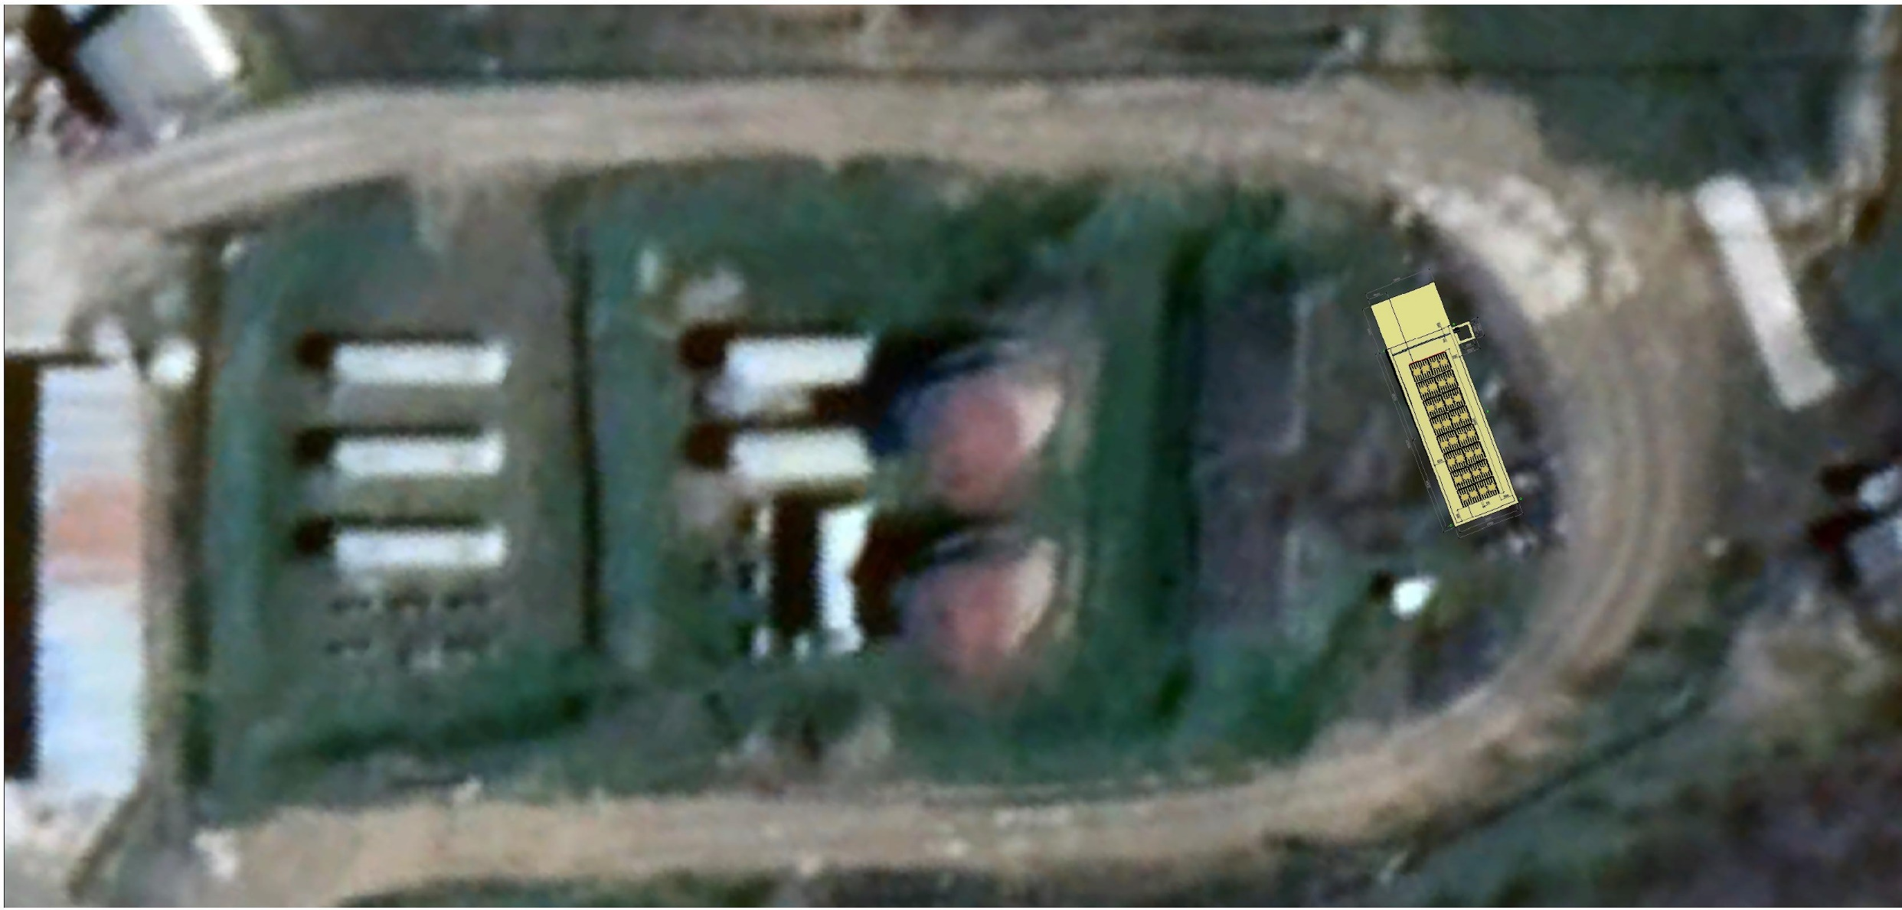
ზეთების საწყობი №2
AK

Slide 2
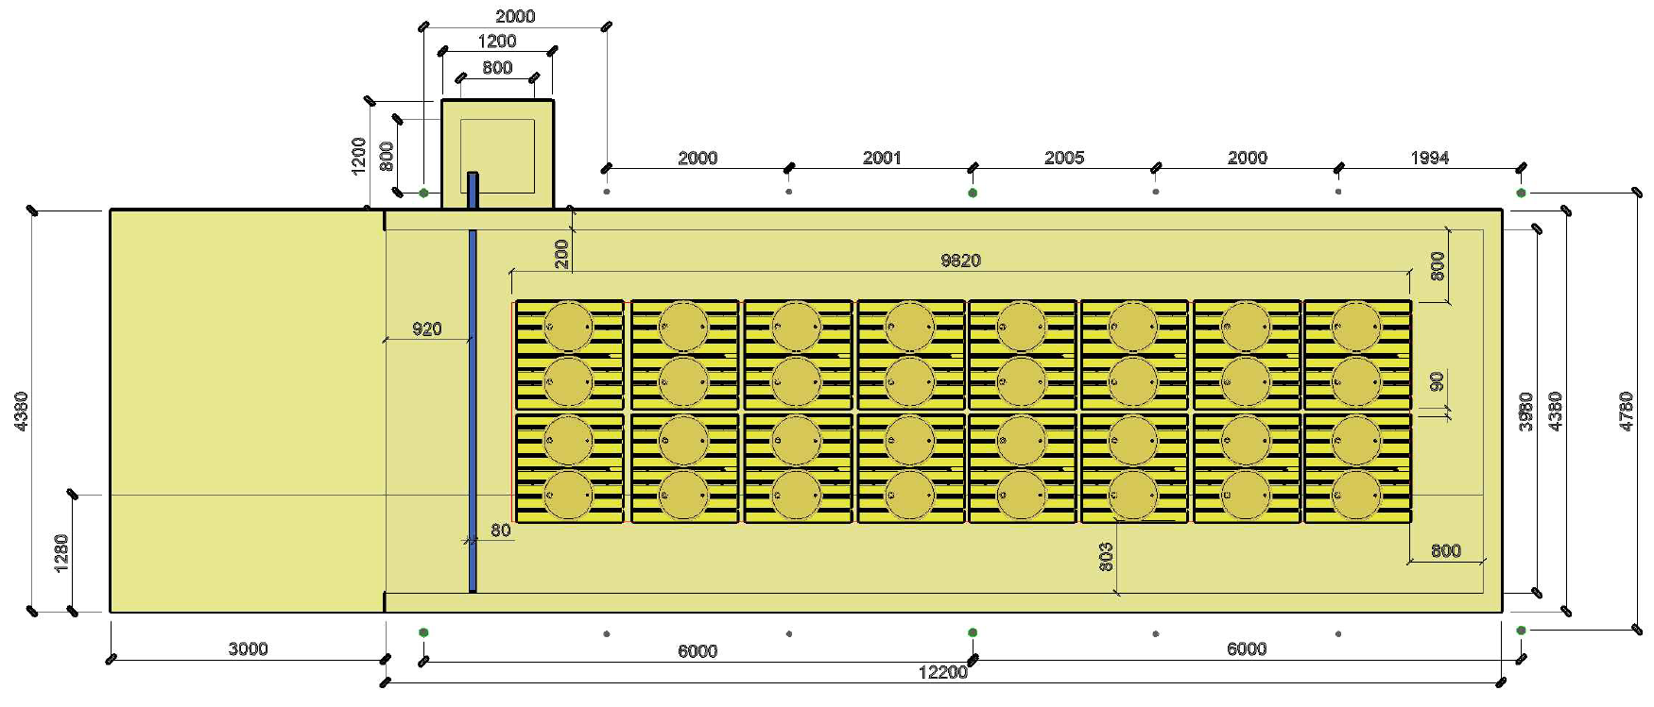
ზეთების საწყობი №2
4
1
3
2
AK

Slide 3
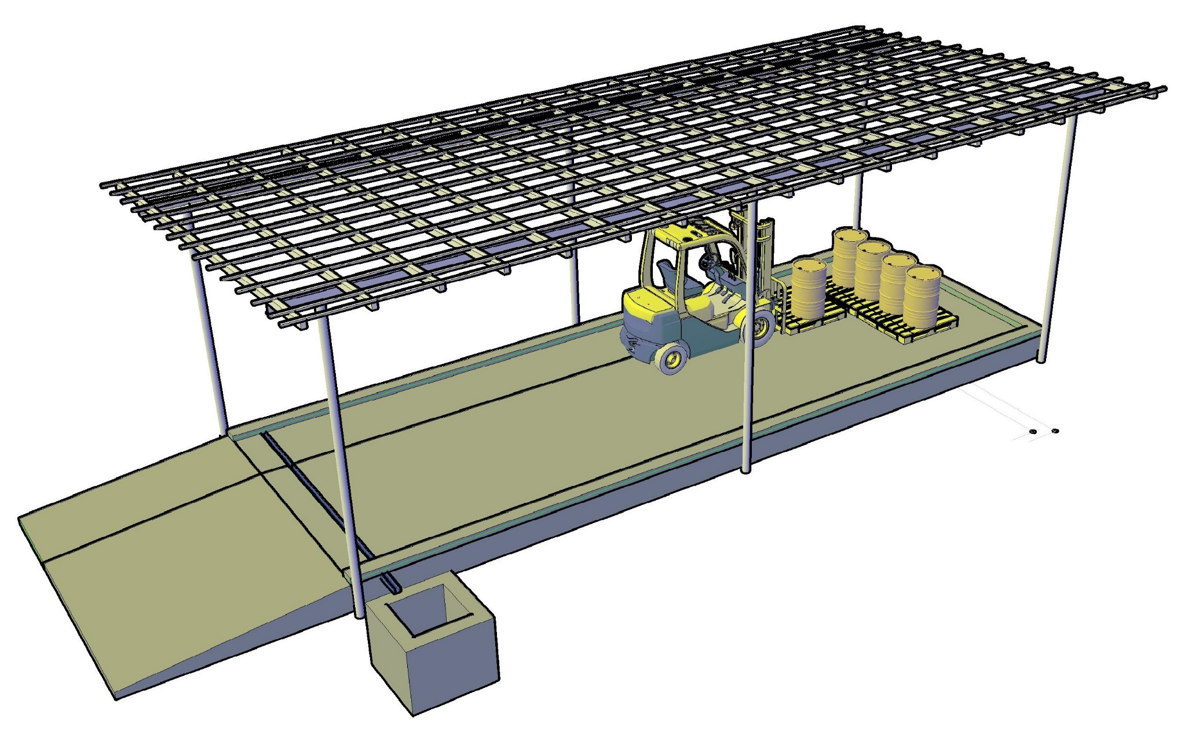
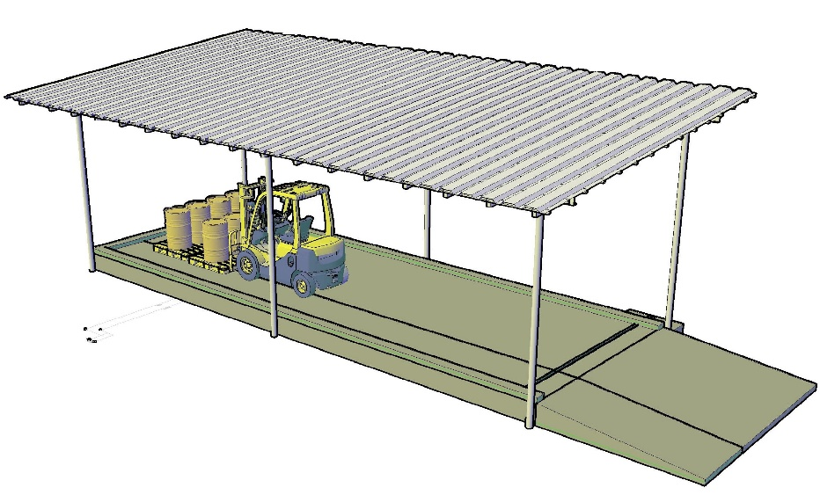
ზეთების საწყობი №2
7
5
6
8
AK

Slide 4
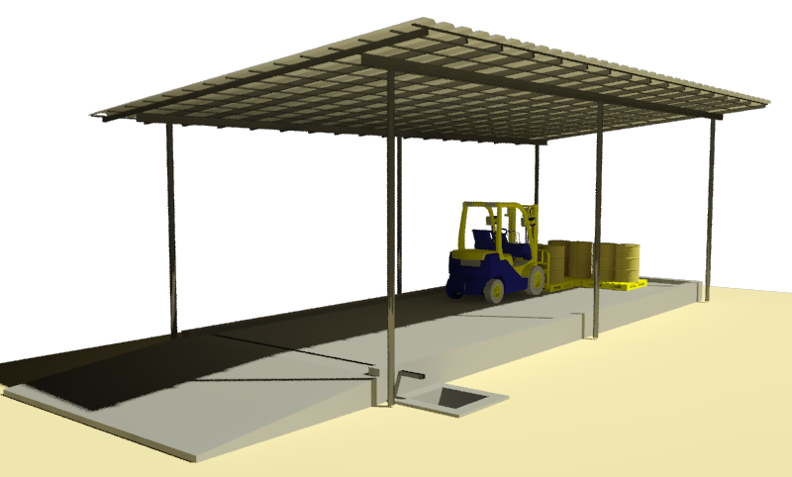
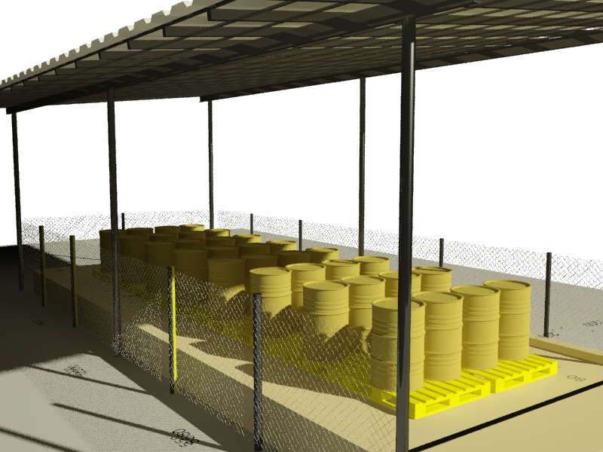
ზეთების საწყობი №2
3,00
2,50
0,00
0,20
- 0,20
მასალების ხარჯი
100მმ დიამეტრის ლითონის მილი L=3300მმ– 3ცალი (10გმ),
100მმ დიამეტრის ლითონის მილი l=3800მმ - 3ცალი (11,4გმ)
63მმ დიამეტრის ლითონის მილი L= 2100მმ - 9ცალი (19გმ)
4. №6 შველერი L=4,6გმ 5. №14 შველერი L=13,2 გმ, - 2ცალი (26,4გმ)
6. 60X80X3მმ კვეთის კუთხოვანი ლითონი L=6900გმ - 17 (118გმ)
7. 20X40მმ კვეთის კვადრატული მილი L=14გმ - 15ცალი (210გმ)
0,7მმ სოსქის პროფილირებული ლითონის ფურცელი - 100მ2
9. 40X40მმ ზომის უჯრედებიანი 1500მმ სიმაღლის ლითონის ბადე ,,რაბიცა’’ L=25გმ (38მ2)
- 6მმ დიამეტრის გლუვი არმატურა L=25გმ -3ცალი (75გმ)
- 10მმ დიამეტრის არმატურა - 1390გმ (310კგ)
- 300მარკის ბეტონი - 20მ3
9
AK

Slide 5
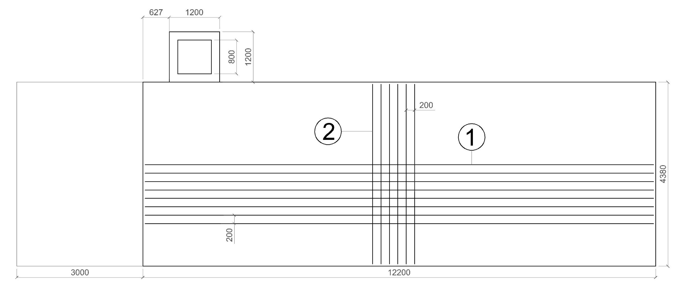
ზეთების საწყობი №2
არმირების გეგმა
1
2
2
1
AK

Slide 6
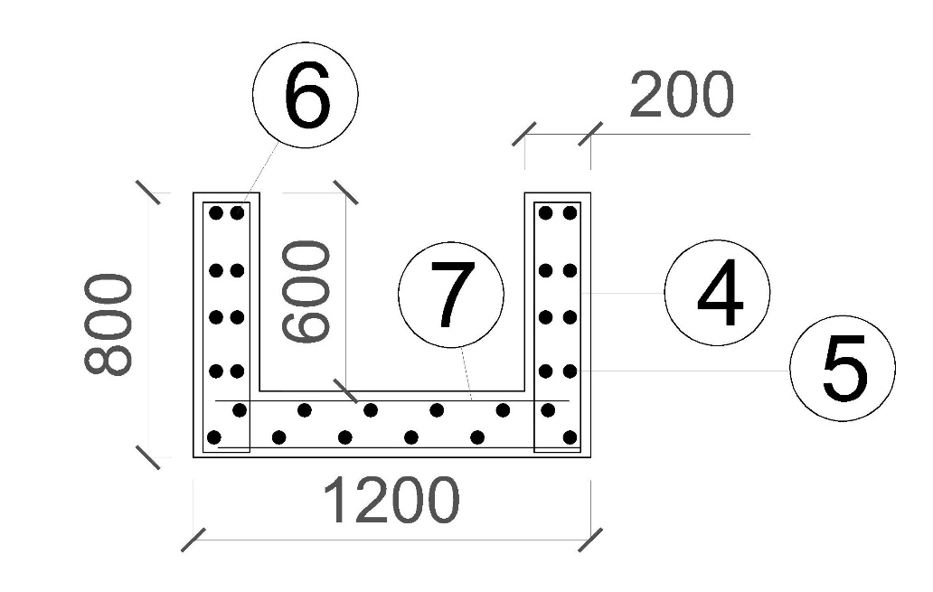
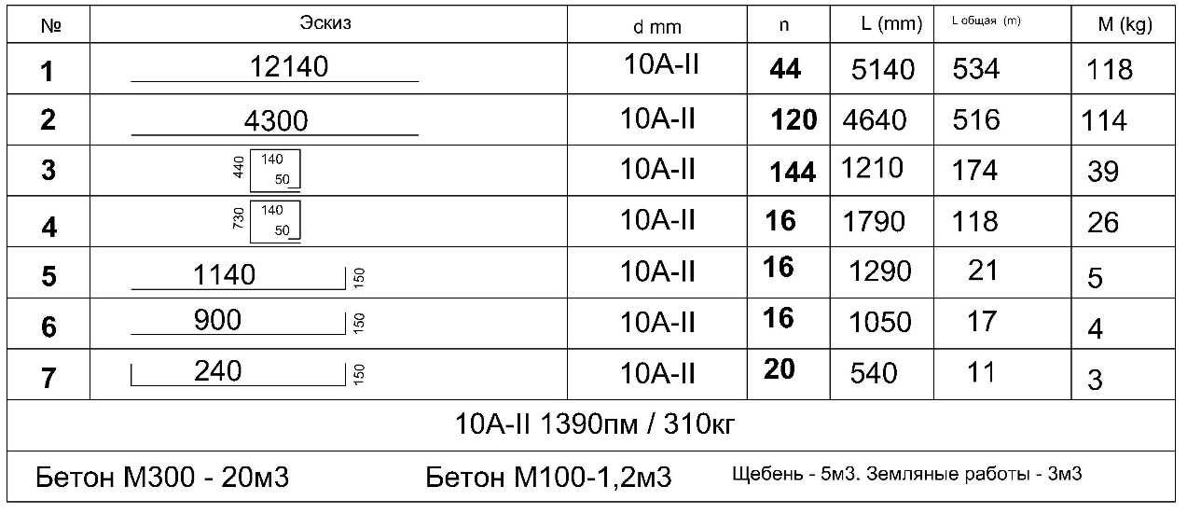
ზეთების საწყობი №2
არმირება
ჭრილი 1-1
ჭრილი 2-2
არმატურის სპეციფიკაცია
AK

